Slide 1
Fuzzy dengan Metode Tsukamoto
Oki Ahmad Fauzi
221011402513
05TPLM006

Slide 2
Pendahuluan
Apa itu logika Fuzzy
Pendekatan matematis untuk menangai ketidakpastian.
Mengguanakan derajat keanggotaan (0 hingga 1).
Metode Tsukamoto
Salah satu metode logika fuzzy.
Setiap aturan fuzzy menghasilkan output yang difuzzifikasi (crips).
Output dihitung menggunakan rata-rata berbobot.

Slide 3
Variabel Fuzzy
Variabel Masukan :
Permintaan : Turun, Tetap, Naik.
Persediaan : Sedikit, Sedang, Banyak.
Variabel Keluaran
Produksi : Berkurang, Bertambah.

Slide 4
Fuzzifikasi
Definisi Fungsi Keanggotaan
Permintaan :
Turun : [0, 0, 1000, 3000]
Tetap : [1000, 3000, 5000]
Naik : [3000, 5000, 7000, 7000]
2. Persediaan :
Sedikit : [0, 0, 200, 400]
Sedang : [200, 500, 800]
Banyak : [600, 800, 1000, 1000]

Slide 5
Fuzzifikasi
3. Produksi :
Berkurang : [0, 0, 2000, 5000]
Bertambah : [4000, 7000, 9000, 9000]

Slide 6
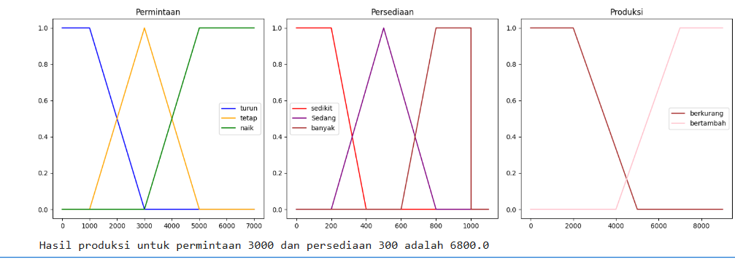
Grafik Keanggotaan
Grafik Permintaan (Turun, Tetap, Naik).
Grafik Persediaan (Sedikit, Sedang, Banyak).
Grafik Produksi (Berkurang, Bertambah

Slide 7
Inferensi Fuzzy
Aturan-aturan :
Jika permintaan Turun dan Persediaan sedikit maka produksi bertambah.
Jika Permintaan turun dan Persediaan sedang maka produks berkurang.
Jika permintaan Tetap dan Persediaan banyak maka produksi berkurang.

Slide 8
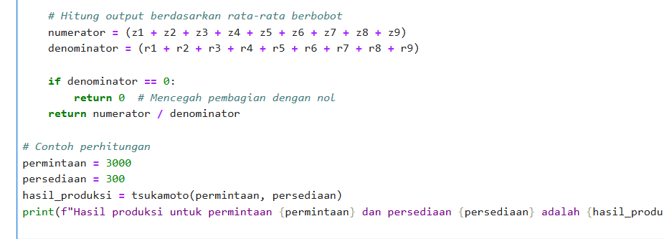
Contoh Hasil
Input :
Permintaan : 3000
Persediaan : 300

Slide 9
Kesimpulan
Manfaat Logika Fuzzy :
Dapat menangani ketidakpastian dengan baik.
Berguna dalam pengambilan keputusan berbasis data.
Penerapan dunia nyata
Industri manufaktur.
Sistem pendukung keputusan.
Kendali cerdas.

